Slide 1
Módulo III Capítulo 4: Spartacus
William Ivanski
Curso de Programação C#

Slide 2
Sumário
Introdução
Relembrando Arquivos
Bancos de Dados
ADO.NET
Spartacus
Spartacus.Database
Spartacus.Forms
Spartacus.Reporting

Slide 3
Introdução
Programas geralmente precisam armazenar dados
No Módulo II, aprendemos a manipular arquivos
Arquivos de texto
Arquivos de texto demarcados (.CSV)
Arquivos binarios (.DAT)

Slide 4
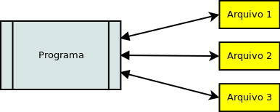
Relembrando Arquivos

Slide 5
Relembrando Arquivos
Vantagens
Programador tem total controle
Desempenho
Desvantagens
Nenhuma garantia de segurança
Nenhuma garantia de integridade
Difícil implementação
Falta de modularidade
Aplicações
Jogos

Slide 6
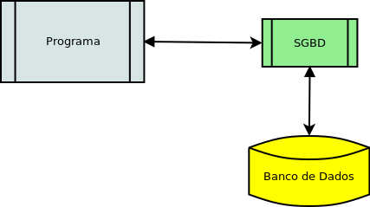
Bancos de Dados

Slide 7
Bancos de Dados
Seu programa se comunica com um SGBD
O SGBD sabe como manipular todos os seus bancos de dados:
Da forma mais rápida possível
Da forma mais segura possível
Garantindo Atomicidade, Consistência, Integridade e Durabilidade
A maior vantagem: ESCALABILIDADE!!!

Slide 8
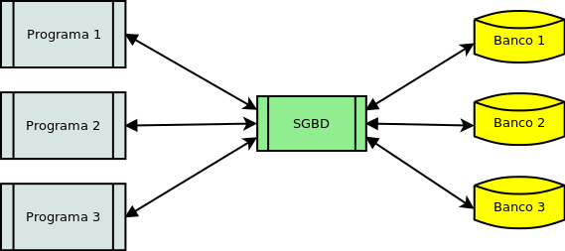
Bancos de Dados

Slide 9
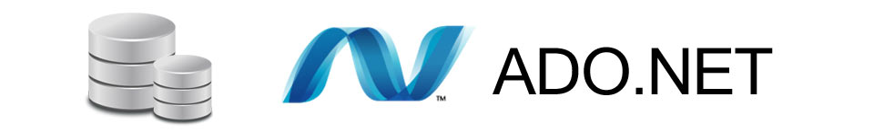
ADO.NET

Slide 10
ADO.NET
Criado pela Microsoft em 2001
ADO = ActiveX Data Objects
Conjunto de classes para acesso a bancos de dados
Evolução do antigo ADO (1996), usado por diversas linguagens, principalmente o Delphi
Padrão universal para .NET
Camada básica de comunicação, usado por:
Entity Framework
LINQ to SQL
Spartacus.Database

Slide 11
ADO.NET

Slide 12
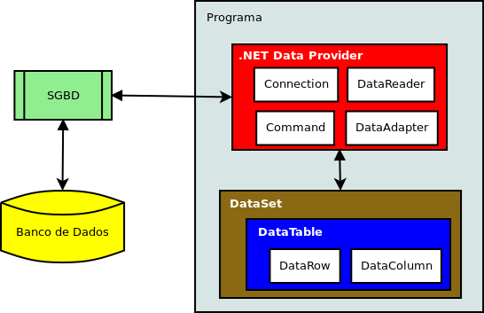
ADO.NET

Slide 13
ADO.NET
.NET Data Provider
Provedor de dados
Também chamado de driver ou fonte
Realiza a comunicação entre seu programa e o SGBD
Existe um ou mais drivers para cada SGBD
Cada driver precisa seguir o padrão, chamado API ADO.NET

Slide 14
ADO.NET
Exemplos de provedores (ou drivers)
System.Data.Sqlite
Mono.Data.Sqlite
Npgsql
FirebirdSql.Data.FirebirdClient
MySql.Data.SqlClient
System.Data.SqlClient
System.Data.OracleClient
Oracle.ManagedDataAccess.Client
System.Data.Odbc
System.Data.OleDb

Slide 15
ADO.NET
Connection
Responsável pela conexão com o banco de dados
Seu programa precisa abrir e fechar
Uso de connection string
SqliteConnection, NpgsqlConnection
Command
Executa comandos contra o banco de dados
SqliteCommand, NpgsqlCommand

Slide 16
ADO.NET
DataReader
Percorre registros de forma semelhante a arquivos
SqliteDataReader, NpgsqlDataReader
DataAdapter
Fornece leitura e escrita para o banco de dados
No caso de leitura, substitui o DataReader
SqliteDataAdapter, NpgsqlDataAdapter

Slide 17
ADO.NET
DataSet
Representa uma cópia de uma parte do banco de dados em memória (cache)
Funciona mesmo se o programa perder conexão com o banco de dados
Baseado em XML
Independente de driver de conexão
Todo DataSet contém:
Tables: Conjunto de objetos DataTable que representam tabelas do banco de dados
Normalmente é pouco utilizado

Slide 18
ADO.NET
DataTable
Objeto mais importante e mais utilizado do ADO.NET
O retorno de um select alimenta um DataTable
DataTables são usados para fazer DataBind direto em DataGrids, sem nenhum esforço
Todo DataTable contém:
Rows: Conjunto de objetos DataRow que representam as linhas
Columns: Conjunto de objetos DataColumn que representam as colunas

Slide 19
ADO.NET
Legal, quero ver código!
Seu programa precisa referenciar:
System.Data
System.Xml
Algum provedor de dados de sua escolha
Mono.Data.Sqlite
Npgsql
Escolha a forma de leitura:
DataReader
DataAdapter

Slide 20
ADO.NET
Leitura com DataReader
1) Instanciar Connection
2) Abrir Connection
3) Instanciar Command
4) Executar DataReader
5) Criar DataTable manualmente
6) Alimentar DataTable manualmente
7) Usar DataTable
8) Liberar Command
9) Liberar DataReader
10) Fechar e liberar Connection

Slide 21
ADO.NET
Leitura com DataAdapter
1) Instanciar Connection
2) Abrir Connection
3) Instanciar DataAdapter
4) Instanciar DataTable
5) Alimentar DataTable
6) Usar DataTable
7) Fechar e liberar Connection

Slide 22
ADO.NET
Ok, já entendi a leitura em ADO.NET...
Mas como funciona a escrita?
Command possui 3 métodos úteis:
ExecuteReader
ExecuteScalar
ExecuteNonQuery
Com Command.ExecuteNonQuery, é possível realizar insert, update e delete

Slide 23
ADO.NET
Escrita com Command
1) Instanciar Connection
2) Abrir Connection
3) Instanciar Command
4) Executar Command
5) Liberar Command
6) Fechar e liberar Connection

Slide 24
ADO.NET
Outras coisas legais que não mencionei:
Um DataSet pode mostrar as FKs entre as DataTables
Uma DataTable pode mostrar sua PK
É possível indexar um DataTable
É possível fazer algumas funções de agrupamento e contagem em um DataTable
É possível inserir ou atualizar linhas no DataTable e depois atualizar no banco diretamente com DataAdapter
Um Command pode conter Parameters
Entre muitas outras coisas

Slide 25
ADO.NET
Vantagens
Padrão universal para acesso a bancos de dados em .NET
Usado por Entity Framework, LINQ to SQL...
Bastante funcionalidades
Provedores "imitam" um pouco a API ADO.NET
Desvantagens
Muito código!
Fácil de esquecer de liberar um objeto instanciado, por exemplo
Cada provedor possui nomes de classes próprio
Alguns provedores possuem características muito específicas

Slide 26

Spartacus

Slide 27
Spartacus
2007
Grupo IMAGO - UFPR
Meu computador chamava-se Spartacus
Biblioteca escrita em C
processamento de imagens
visão computacional
Eu compartilhava essa biblioteca com todos
Mais tarde usei para o meu TCC sobre xadrez e visão computacional

Slide 28
Spartacus
2009
Adsistem Sistemas Administrativos
Trabalho com C# e bancos de dados
Vários SGBDs diferentes
Percebo a dificuldade de ADO.NET nesse cenário
Crio Spartacus.Database
Desenvolvo alguns sistemas em Windows Forms
Crio Spartacus.Forms

Slide 29
Spartacus
2012
Planning Service Transfer Pricing
Escrever sistema contábil inteiro do zero
Necessidade de carregar arquivos TXT, CSV, XLSX, XML, etc
Necessidade de gerar relatórios em Excel e PDF
Crio Spartacus.Reporting e Spartacus.Utils.Excel
Necessidade de trabalhar com criptografia
Crio Spartacus.Util.Cryptor

Slide 30
Spartacus
2014
Necessidade de conversão de bancos de dados entre SGBDs diferentes
Crio o método Spartacus.Database.Transfer
Rafael usa Spartacus no seu TCC na UFPR
TCC do Rafael evolui e vira OmniDB
OmniDB começa a ser bastante usado
Faço diversas melhorias na Spartacus

Slide 31
Spartacus
Hoje
Mais de 200 mil linhas de código!
Usada no sistema da empresa o tempo inteiro
Usada no OmniDB, que usamos o tempo inteiro
Curiosidades
Meu computador Spartacus foi formatado e passou a se chamar DarthVader
Spartacus já teve algumas coisas bizarras, por exemplo
um princípio de Game Engine
classes para comunicação cliente - servidor
Até hoje, a versão original da biblioteca Spartacus escrita em C nunca foi traduzida para C#

Slide 32
Spartacus.Database
Access
FbEmbed (somente Windows)
Firebird
Mariadb
Memory
Mysql
Odbc
Oledb (somente Windows)
Oracle
Postgresql
Sqlce (somente Windows)
Sqlite
SqlServer

Slide 33
Spartacus.Database

Slide 34
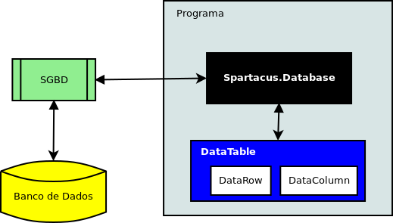
Spartacus.Database

Slide 35
Spartacus.Database
Seu programa precisa referenciar:
System.Data
System.Xml
Spartacus (já contém todos os provedores)
Você não precisa:
Referenciar provedores específicos
Se preocupar com detalhes específicos de cada provedor
Se preocupar com connect string
Abrir e fechar conexão
Construir DataTable manualmente
Lembrar de liberar objetos instanciados
Leitura e escrita em bem menos etapas do que ADO.NET

Slide 36
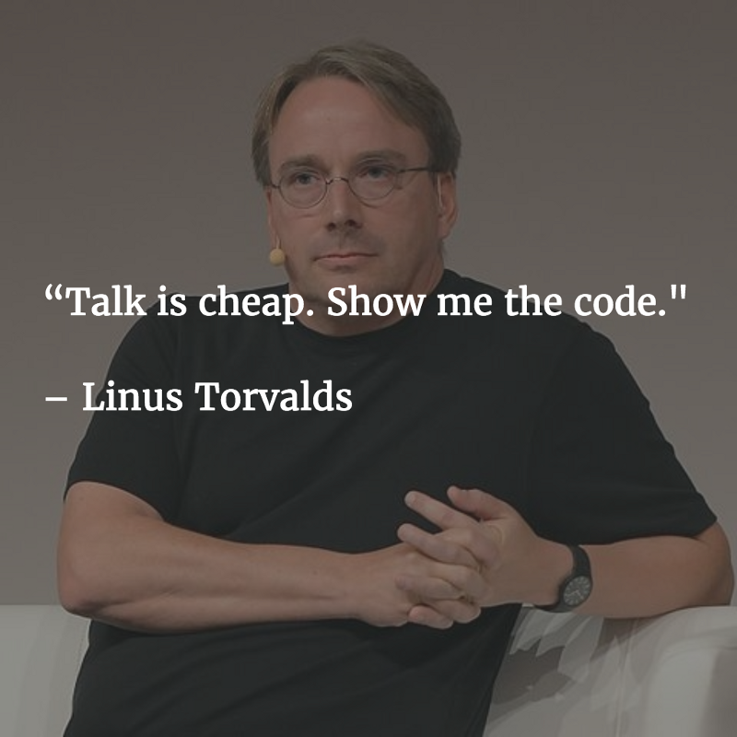
Spartacus.Database

Slide 37
Spartacus.Database
Spartacus.Database.Generic
Spartacus.Database.Exception
Query
Execute
ExecuteScalar
Open
Close
CreateDatabase
DropDatabase

Slide 38
Spartacus.Database
Command
Permite reaproveitar a string SQL
Utiliza vários Parameters
QueryHtml
Retorno em uma string HTML
QueryBlock
Útil para paginação
InsertBlock
Permite inserção em massa

Slide 39
Spartacus.Database
Transfer
Permite transferir dados de um banco para outro
TransferFromFile
Permite transferir dados de arquivos CSV, XLSX e DBF para dentro de uma tabela
TransferToFile
Permite transferir dados de uma consulta para arquivos CSV, XLSX e DBF

Slide 40
Spartacus.Forms
Simplifica o uso de Windows Forms
Roda no Linux, Windows e Mac OS X
Não requer o uso de "UI Designer"
No momento, não permite detalhes visuais
Foca na funcionalidade
Para usar, precisa referenciar:
System.Drawing.dll
System.Windows.Forms.dll
Spartacus.dll

Slide 41
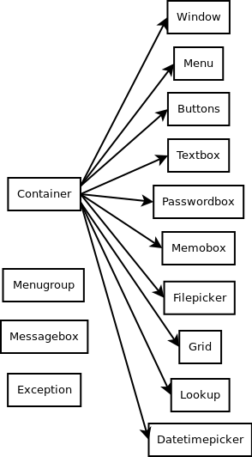
Spartacus.Forms

Slide 42
Spartacus.Forms
Vamos criar um aplicativo simples para controle de finanças pessoais?
Banco de dados SQLite
Tabela de agentes
Tabela de movimentação financeira
Spartacus.Database
Spartacus.Forms

